Slide 1
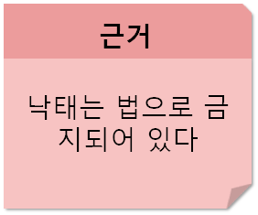
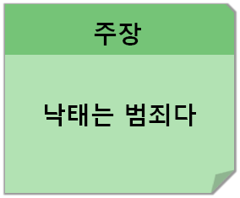
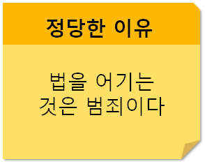



낙태에 대한 의견
왜냐하면
[조건]
유전병, 산모건강 등의 특수 상황
위의 상황은 예외지만
[반론]
이에 대한
반론 OOO 이
있겠지만
이에 대한 근거는
[전제]
낙태에 대한
법 조항은
OOO 이다

